Slide 1
一个数除以小数（2）
R·五年级上册

Slide 2

一、复习回顾
列竖式计算。
3.25÷0.65 3.84÷2.4
= 5
= 1.6
5
1
6
.
0.65
3.2 5
2.4
.
3.8 4
3 2 5
2 4
0
1 4
4
1 4 4
0

Slide 3
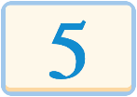

二、揭示课题，探究新知
12.6÷0.28＝_______
在被除数的末尾用“0”补足。
被除数位数不够怎么办？
0.28
1 2.6
0

Slide 4

二、揭示课题，探究新知
45
12.6÷0.28＝_______
5
4
0.28
1 2.6
0
1 1 2
1 4
0
1 4 0
0

Slide 5
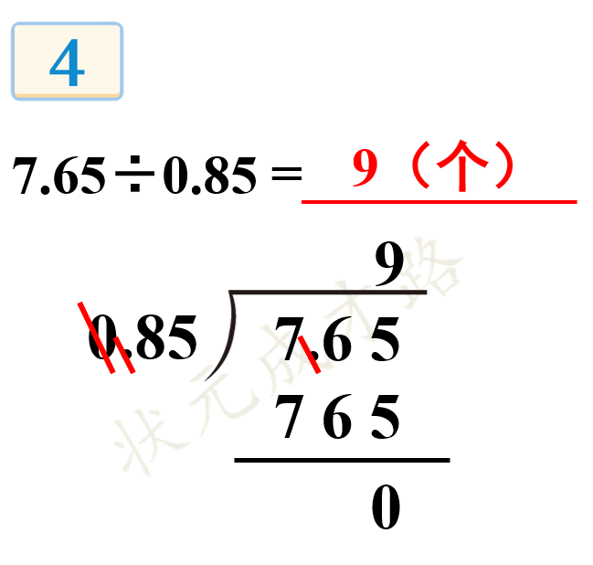
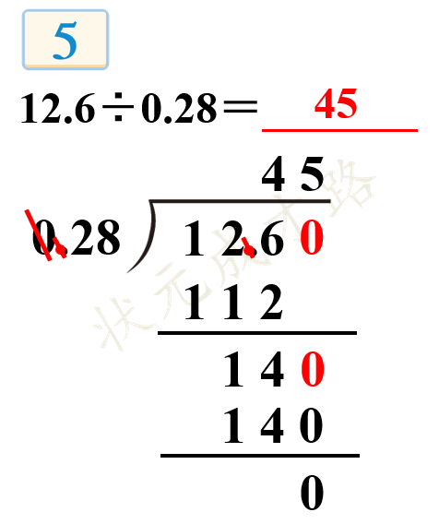

二、揭示课题，探究新知
大家来讨论：除数是小数的除法是怎样计算的？
这两个算式有什么相同点和不同点？

Slide 6
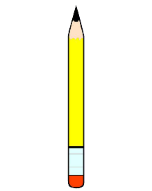
归纳算法
除数是小数的除法的计算方法：
注意：看清除数有几位小数。
“一看”
1.先移动除数的小数点，使它变成_______；
2.除数的小数点向右移动几位，________的小数点也向右
移动几位（位数不够的，在被除数的末尾用______补足）；
3.然后按除数是整数的小数除法进行计算。
整数
被除数
“二移”
0
“三算”
易错点：被除数的小数点移动的位数是由除数的小数点移动的位数决定的。

Slide 7
三、实践应用，巩固提升
1. 计算下面各题。
[教材P32 做一做 第1题]
=7.3
=1.8
=0.24
=15
2.19÷0.3
5.58÷3.1
0.84÷3.5
7.05÷0.47
3
8
2
7
1
0
4
5
1
0.3
2.1 9
3.1
5.5 8
3.5
0.8 4
0.47
7.0 5
2 1
3 1
7 0
4 7
9
2
4
8
0
1 4
2 3 5
9
2 4 8
1 4 0
2 3 5
0
0
0
0

Slide 8
51.3÷0.27
=190
25.6÷0.032
=800
5.88÷0.56
=10.5
260÷0.13
=2000
2
0
0
0
0
0
.
9
5
1
0
8
0
1
0.27
0
0.032
0
0.56
0.13
0
2 6 0
0
5 1.3
2 5.6
5.8 8
0
2 7
2 5 6
5 6
2 6
2 4 3
0
2 8 0
0
2 4 3
2 8 0
0
0
易错点：商的小数点要和被除数移动后的小数点对齐。

Slide 9
[教材P32 做一做 第2题]
2. 计算下面各题，看看你有什么发现。
=4
=1
=45
6÷1.5
6÷1
6÷0.5
6÷0.2
1.2÷1.2
1.2÷1
1.2÷0.8
1.2÷0.2
49.5÷1.1
49.5÷1
49.5÷0.45
49.5÷0.3
=6
=1.2
=49.5
=12
=1.5
=110
=30
=6
=165
发现：除数大于1时，商小于被除数；除数等于1时，商等于被除数；除数小于1时，商大于被除数。

Slide 10


四、课堂小结
除数是小数的除法的计算方法：
一看:看清除数有几位小数。
二移:移动除数的小数点,使它变成整数,除数的小数点向右移动几位,被除数的小数点也向右移动几位,当被除数位数不够时,在被除数的末尾用“0”补足。
三算:按照除数是整数的小数除法的方法计算。

Slide 11
五、巩固练习
某农场今年共收获粮食104 t，平均每公顷地收获粮食2.6 t。该农场有多少公顷地？
[选自《创优作业100分》]
104÷2.6=40（公顷）
答：该农场有40公顷地。

